Slide 1
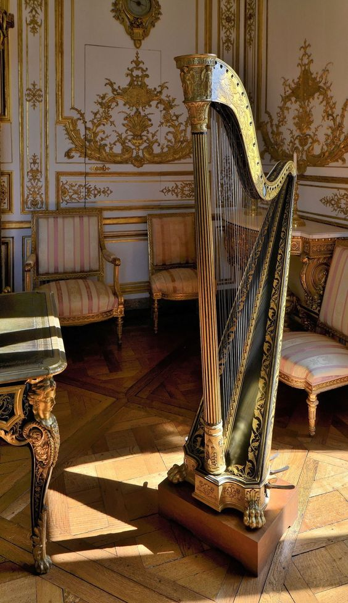
Scoala de muzică Giuseppe Tartini
Proiect realizat de
Constantin Florentina-Claudia

Slide 2

Descrierea afacerii
Școala de muzică Giuseppe Tartini a fost fondată în memoria marelui compozitor și violonist vienez, autor al faimoasei sonate “Il trillo del diavolo”. Podul de legatură dintre era barocului și era clasica a muzicii si teatrului.
Școala activează în învățământul privat și oferă o mare diversitate de studiu atât vocal cât și instrumental.
Elevii pot alege ce clase doresc să urmeze și pe ce aspiră să se specializeze mai departe. L-i se vor oferi oportunități de a performa în diferite colective și organizări muzicale.
Nu exista o limită de vârstă, punându-le clienților la dispoziție materiale, instrumente, cărți și lucrări pe măsura fiecăruia.
Orice talent care se remarcă va avea ocazia să compună și să performe propriile creații, cu susținerea personalului profesionist.

Slide 3
Cerințele afacerii
Ca urmare a documentării realizate şi a analizării afacerii s-au stabilit următoarele:
Școala are nevoie de o bază de date uşor de folosit şi de întreţinut, care să păstreze date despre profesori, cursurile pe care aceștia le susțin, materialele folosite, cursuri și clienți.
Baza de date trebuie să fie astfel proiectată încât să suporte funcţiile afacerii şi să permită actualizări de structură în concordanţă cu eventualele modificări necesare.
Datele din baza de date sunt necesare pentru a obţine rapoarte şi statistici cu privire la entităţile stabilite.

Slide 4
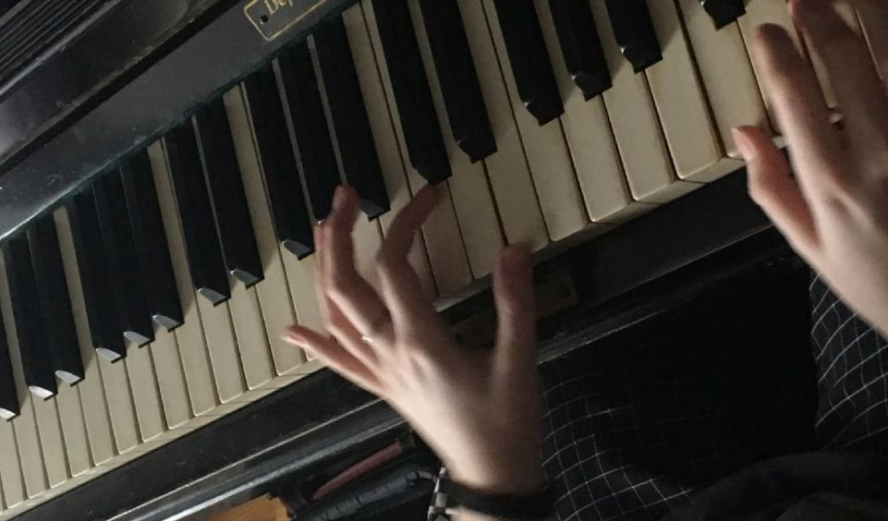
Cerințele afacerii
Gestionarea activităţii fiecărui profesor.
Vizualizarea cursurilor la care au luat parte elevii.
Gestionarea colectivelor la care iau parte clienții.
Memorarea preţurilor diverselor cursuri.
Generarea de rapoarte după diverse criterii.
Evidența instrumentelor oferite elevilor pentru uz personal, pe toată durata studiilor, dar ca materiale deținute de către școală. Se va achita o taxă de închiriere.

Slide 5
Diagrama inițială
Diagrama iniţială conţine entităţile cele mai importante şi relaţiile primare dintre acestea.
Apar anumite erori care vor fi rezolvate în diagrama finală. Acestea sunt:
-relaţii M-M;
-relaţii barate;
-aspecte referitoare la regulile afacerii.

Slide 6
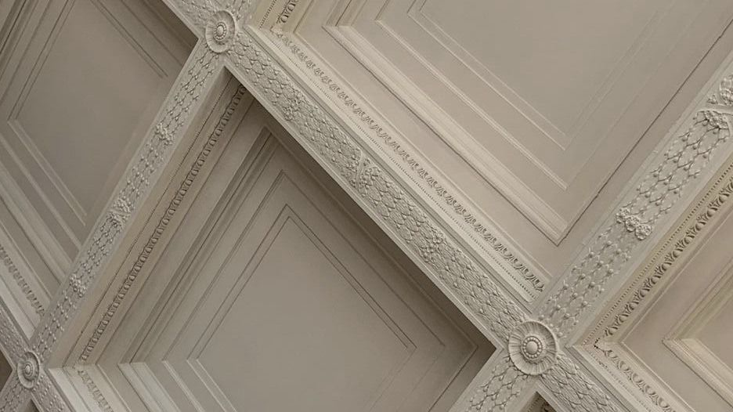
ERD Initial
ELEV
#ID_elev
*Nume
*Prenume
o email
CURS
#ID_curs
*Denumire
*Specializare
*Nivel
*Durata
*Pret
PROFESOR
#ID_profesor
*Nume
*Prenume
*Specializare
*Salariu
*Data_angajare
ia parte
cuprinde
predat
preda
foloseste
utilizeaza
E folosit
INSTRUMENT
#cod_instrument
*Categorie
*taxa_inchiriere
E folosit

Slide 7
ERD Final
cuprinde
pentru
curprinde
cuprinde
LISTA_ELEVI
*Numar
LISTA_CURSURI
#data_inceperii
*sala_curs
apartine
are
apartine
realizata
ELEV
#ID_elev
*Nume
*Prenume
o email
CURS
#ID_curs
*Denumire
*Specializare
*Nivel
*Durata
*Pret
PROFESOR
#ID_profesor
*Nume
*Prenume
*Specializare
*Salariu
*Data_angajare
foloseste
utilizeaza
E folosit
INSTRUMENT
#cod_instrument
*Categorie
*taxa_inchiriere
E folosit

Slide 8

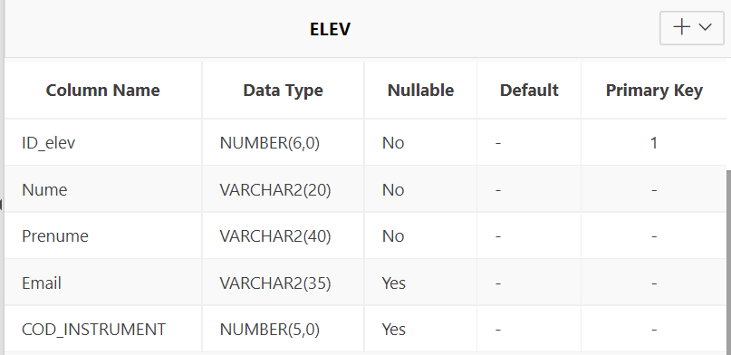
Model fizic
După realizarea diagramei ERD şi stabilirea constrângerilor pentru fiecare tabelă (Primary Key, Foreign Key, Not Null etc.), acestea se implementează, pentru a obţine modelul fizic.

Slide 9
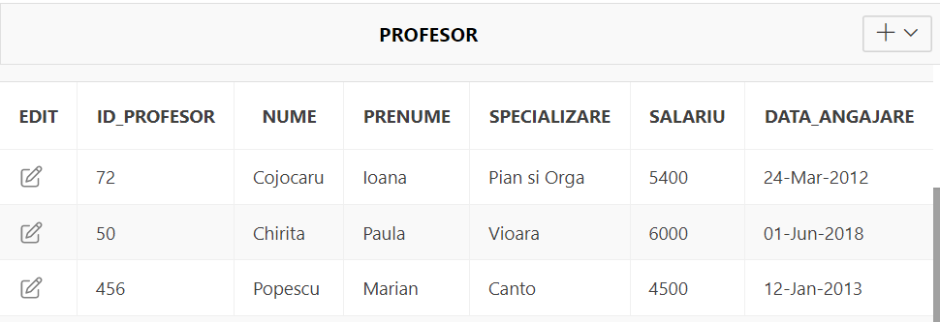
CREATE TABLE Profesor (
ID_profesor number(5) not null primary key,
Nume varchar2(25) not null,
Prenume varchar2(25) not null,
Specializare varchar2(35) not null,
Salariu number(5) not null,
Data_angajare DATE not null )
INSERT INTO PROFESOR VALUES
(456,'Popescu','Marian','Canto',4500,'12-jan-2013')
(456,'Popescu','Marian','Canto',4500,'12-jan-2013')
(72,'Cojocaru','Ioana','Pian si Orga',5400,'24-mar-2012')

Slide 10
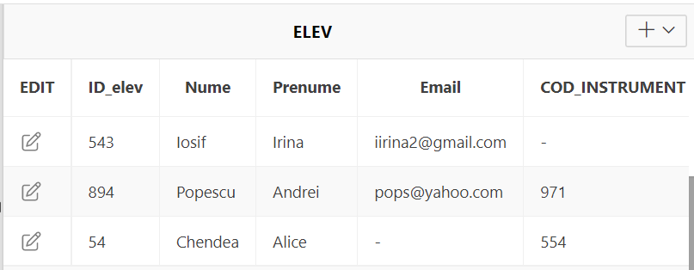
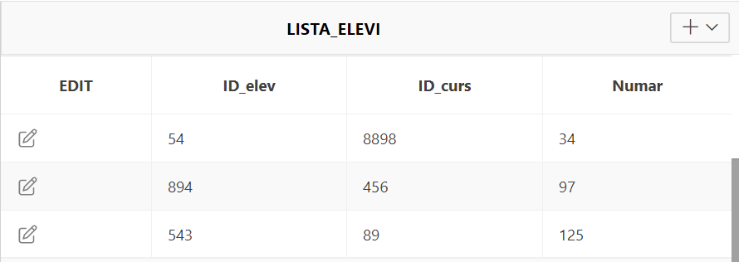
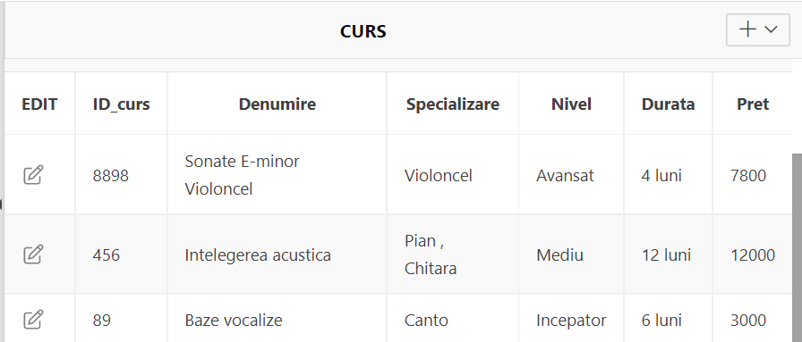

Slide 11
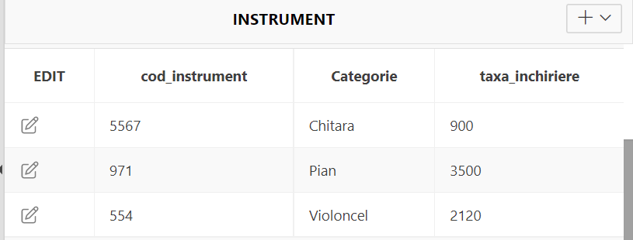

Slide 12
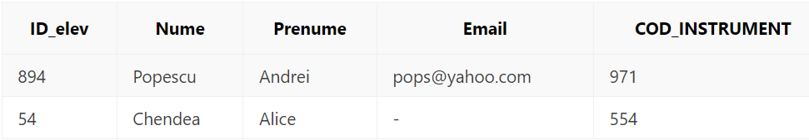
Model fizic
Tabelele pot fi folosite de către profesori pentru a afla diverse informaţii despre starea afacerii, despre instrumente, despre cursuri și activitățile la care participă elevii.
Ex: Pentru a afla toate datele elevilor care folosesc instrumentele asigurate de scoala:
SELECT *
FROM ELEV
WHERE cod_instrument IS NOT NULL;

Slide 13
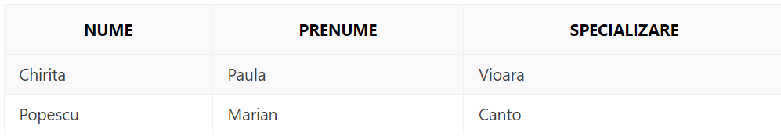
Un alt exemplu ar fi aflarea tuturor profesorilor angajati din anul 2013 pana in prezent, in scopul intocmirii de diverse rapoarte:
SELECT Nume, Prenume, Specializare
FROM PROFESOR
WHERE data_angajare BETWEEN '01-Jan-2013' AND SYSDATE;

Slide 14
Ipoteze
Va fi necesară implementarea unui sistem informatic pentru gestiunea bazei de date, ceea ce presupune utilizarea unuia sau a mai multor servere si a unor calculatoare ce vor fi folosite cu precădere pentru afişarea de informaţii.
Folosirea unei baze de date este preferabilă gestiunii tradiţionale deoarece:
Previne complicaţiile în fața schimbărilor de orice fel
Face posibilă gestiunea activităţii școlii
Datele sunt actualizate rapid, iar clienții se pot baza pe confidențialitatea în siguranță a datelor personale.

Slide 15
Concluzii
Baza de date prezentată are ca scop monitorizarea activităţii școlii, fiind proiectată să corespundă nevoilor profesorilor, precum şi a altora, cu câteva modificări
Prin dezvoltarea unei structuri flexibile şi uşor de utilizat, beneficiile unei asemenea abordări sunt:
Supervizarea activităţii profesorilor şi posibilitatea de a schimba anumite sarcini între ei
Desfășurarea fără complicații a cursurilor
Îmbunătăţirea aspectelor administrative şi decizionale
Posibilitatea extinderii afacerii fără a se depune foarte multă muncă suplimentară

